Slide 1
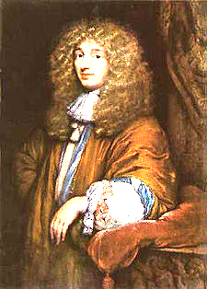
２学年 化学基礎 授業資料 No.09 ≪ テスト返しと物質の三態≫
教科書P36（物質の三態）
２年（ ）組（ ）席 名前（ ）
■今日の流れ
クリスティアーン ホイヘンス
Christiaan Huygens
①：テスト返却。採点ミスを確認する。
②：物質の三態を確認する。
③：物質の三態から綿あめを理解する。
(1629-1695)
オランダの数学者、
物理学者、天文学者
■テスト返し（ 平均点と最高点、各問題の配点について ）
５９．６
９８
平均点 最高点
１
問６以外すべて１点、問６ ３点 計１×１９＋３＝２２点
２
問１ 各２点、問２ 各１点、問３ ３点、問４ １点、問５ ２点、問６ 各２点
問７ 各１点、問８ 各３点、問９ 各１点
計 ２×２＋１×４＋３＋１＋２＋２×２＋１×５＋３×２＋１×３＝３２点
３
問１、問２、問５ 各２点 問３ １点＋２点（理由）、 問４ ３点
計 ２×４＋１＋２＋３＝１４点
４
問１、問２、問３ 各２点 問４ ３点 計 ２×３＋３＝９点
５
問１、問２、問３ 各２点 問４ 各１点 計 ２×８＋１×８＝２４点

Slide 2
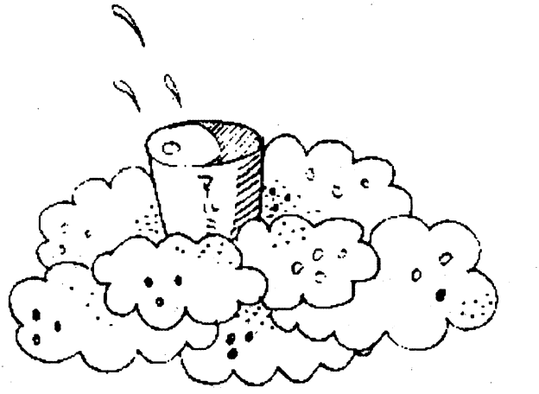
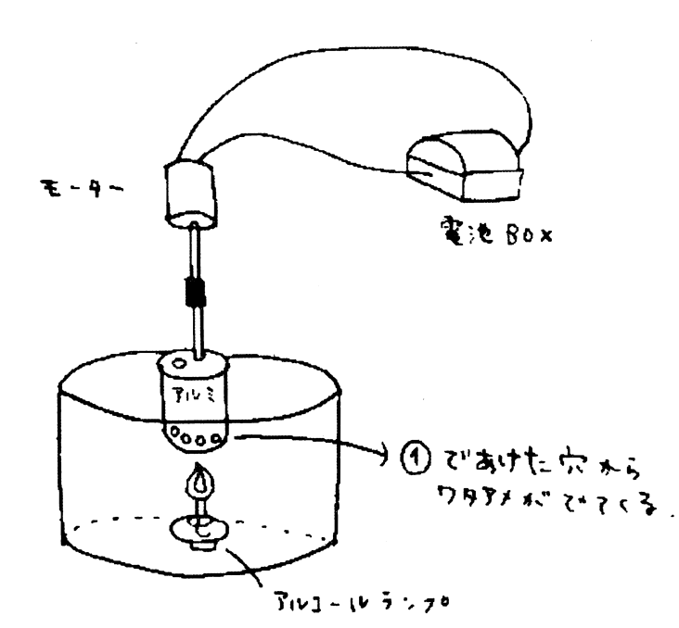
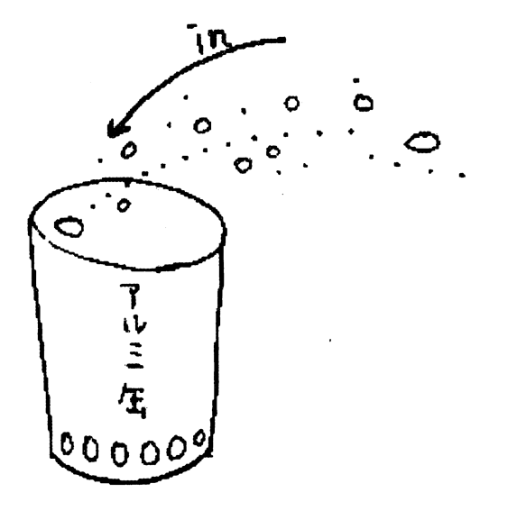
■ 物質の三態 と 状態変化 （綿あめの原理より）
物質の三態 ・・・ 全ての物質は、温度と圧力が決まると（1． ）,（2． ）,（3. ）
のいずれかの状態をとる。
（4. ）・・・ 温度や圧力が変化した時に、物質の状態が変化すること。
□綿あめの作り方
※加熱すると固体のザラメは、
（5. ）して液体になる。
①穴の開いたアルミ缶の
中に「ザラメ」を入れる。
※飛び出した液体は、冷やされて
（6. ）し、再び固体になる。
綿あめの完成
評価
印
②ザラメをアルコール
ランプで加熱する。
③モーターを回転させると、
外に液体が飛び出す。

